Slide 1


כותרת פתיח
מצגת מנהל ממשל ומשפט

Slide 2
תוכן עניינים
כותרת ראשית
חוללו לכם טקסט חסר משמעות בעברית המכיל מילים לפי נושא
הפרויקט עליו אתם עובדים. 'לורם איפסום' הוא מלל שמשמש כממלא מקום ומיועד לבדיקת הפונט והלייאאוט שלכם והתאמתם למוצר הסופי. מילים לפי נושא הפרויקט עליו אתם עובדים. 'לורם איפסום' הוא מלל שמשמש כממלא מקום ומיועד לבדיקת הפונט והלייאאוט שלכם והתאמתם למוצר הסופי.
מילים לפי נושא הפרויקט עליו אתם עובדים.

Slide 3

כותרת משנה
חוללו לכם טקסט חסר משמעות בעברית המכיל מילים לפי נושא הפרויקט עליו אתם עובדים. 'לורם איפסום' הוא מלל שמשמש כממלא מקום ומיועד לבדיקת הפונט והלייאאוט שלכם והתאמתם למוצר הסופי. מילים לפי נושא הפרויקט עליו אתם עובדים. 'לורם איפסום' הוא מלל שמשמש כממלא מקום ומיועד לבדיקת הפונט והלייאאוט שלכם והתאמתם למוצר הסופי. מילים לפי נושא הפרויקט עליו אתם עובדים.

Slide 4
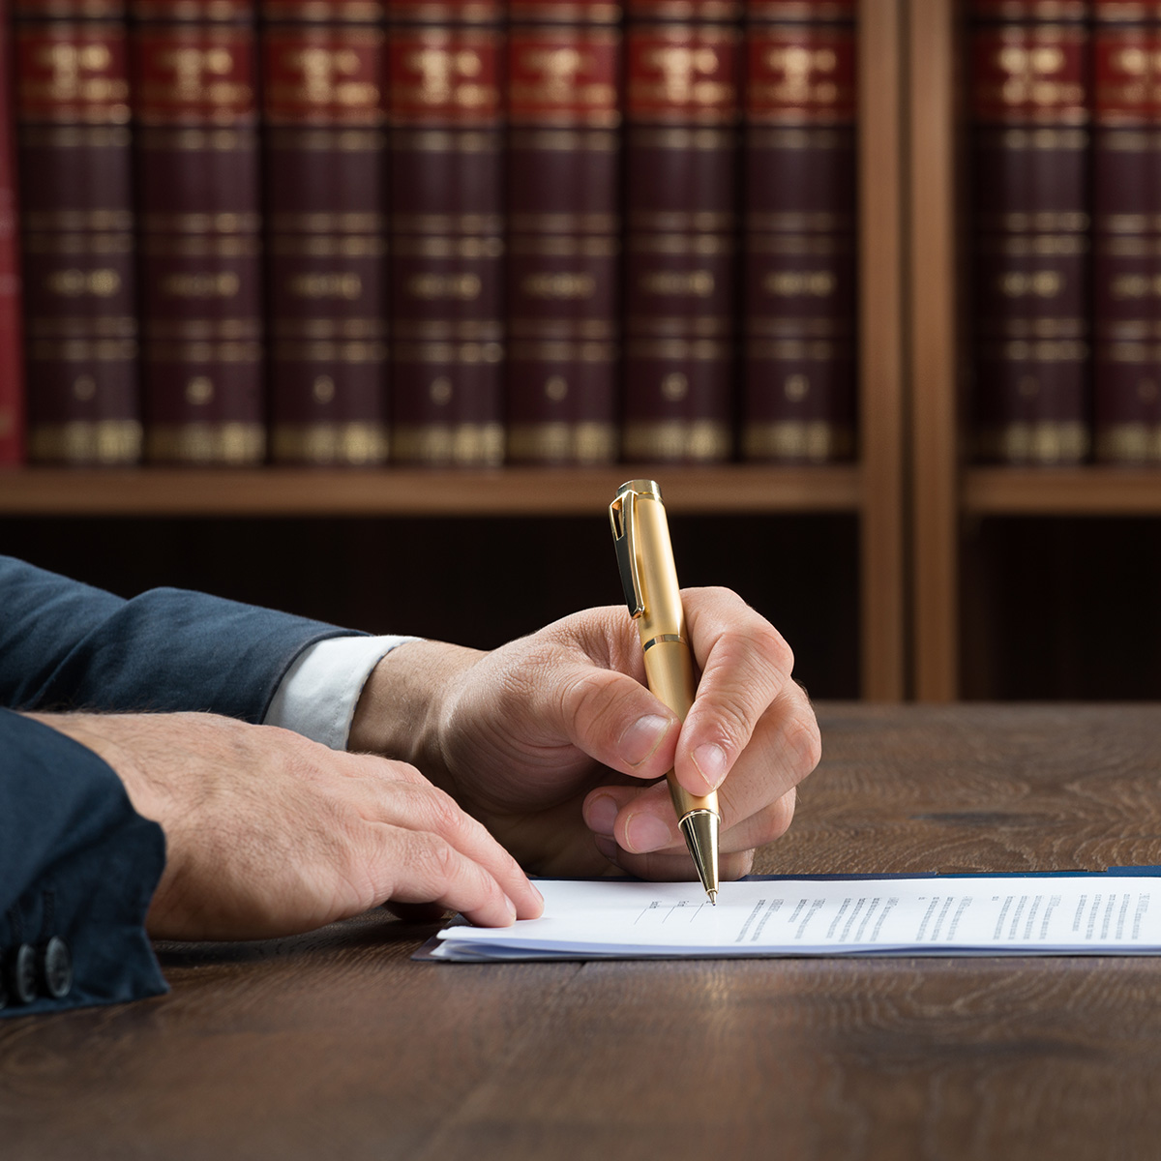


כותרת בולטים
כותרת בולט
חוללו לכם טקסט חסר משמעות בעברית המכיל מילים לפי
כותרת בולט
חוללו לכם טקסט חסר משמעות בעברית המכיל מילים לפי
כותרת בולט
חוללו לכם טקסט חסר משמעות בעברית המכיל מילים לפי
כותרת בולט
חוללו לכם טקסט חסר משמעות בעברית המכיל מילים לפי

Slide 5
כותרת בולטים
חוללו לכם טקסט חסר משמעות בעברית המכיל מילים לפי נושא הפרויקט עליו אתם עובדים. 'לורם איפסום' הוא מלל שמשמש כממלא מקום ומיועד לבדיקת הפונט והלייאאוט שלכם והתאמתם למוצר הסופי. מילים לפי נושא הפרויקט עליו אתם עובדים. 'לורם איפסום' הוא מלל שמשמש כממלא מקום ומיועד לבדיקת הפונט והלייאאוט שלכם והתאמתם למוצר הסופי. מילים לפי נושא הפרויקט עליו אתם עובדים.
כותרת בולט
כותרת בולט
חוללו לכם טקסט חסר משמעות
בעברית המכיל מילים לפי
חוללו לכם טקסט חסר משמעות
בעברית המכיל מילים לפי
כותרת בולט
כותרת בולט
חוללו לכם טקסט חסר משמעות
בעברית המכיל מילים לפי
חוללו לכם טקסט חסר משמעות
בעברית המכיל מילים לפי

Slide 6

כותרת משנה
חוללו לכם טקסט חסר משמעות בעברית המכיל מילים לפי נושא
הפרויקט עליו אתם עובדים. 'לורם איפסום' הוא מלל שמשמש כממלא מקום ומיועד לבדיקת הפונט והלייאאוט שלכם והתאמתם למוצר הסופי. מילים לפי נושא הפרויקט עליו אתם עובדים. 'לורם איפסום' הוא מלל שמשמש כממלא מקום ומיועד לבדיקת הפונט והלייאאוט שלכם והתאמתם למוצר הסופי.
מילים לפי נושא הפרויקט עליו אתם עובדים.

